Slide 1
LINUX操作系统实践
LINUX OPERATING SYSTEM
主讲 / 蒋权 /

Slide 2
第 5 章 LINUX下的编程开发

Slide 3
知识目录
01
认识Linux系统
02
SHELL 基本命令
03
STRUCTURE
OF
KONWLEDGE
VI 编辑器
04
Shell脚本编程
5.1 GCC、GDB
5.2 MAKE
05
Linux下的编程开发
5.3 系统调用与库函数
open、close、read、write、ioctl
06
内核与应用
fopen、fread、fwrite、fclose、fflush
07
网络与服务配置

Slide 4
工具介绍

Slide 5



5.1 GCC编译工具
5.1.1 GCC是什么——GNU编译工具合集
GNU Complier Collection
多个编译过程的常用工具 一起组成GNU开发工具链
预编译 | 编译 gcc | Make | 连接 ld | 调试 gdb
牛羚/角马/GUN

Slide 6


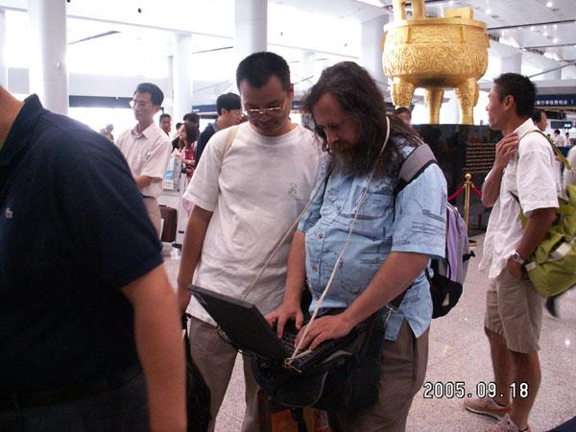
背景趣谈 STORY
1983年，Richard Stallman提出自由软件思想，发起GNU计划，旨在实现一个和Unix兼容的、自由、可移植的操作系统GNU。GNU是由应用程序、系统库、开发工具等程序构成的类Unix操作系统。GNU项目自发起开始，不断出产了很多优秀的UNIX兼容的应用程序，如现在各种LINUX发行版使用的GNOME图形桌面、文本编辑程序GEDIT，而GCC就是其重要产品之一。
构建一个完整的系统普遍采用Linux系统做内核，外围组合GNU程序，准确的说称做GNU/Linux操作系统。GCC诞生于Linux内核程序前，可以说它促成了Linux内核的诞生和发展，而在组装进Linux发行版系统后，它又是一个重要的系统应用程序组，用于高级语言程序代码的编译执行。

Slide 7
5.1 GCC编译工具
5.1.2 GCC的安装
查已安装：gcc –version
【1】 连网安装
root身份下执行安装
能访问外网
若是虚拟机，网络设置为桥接或NAT方式可设置自动获得IP地址
设置合适的安装源
配置/etc/yum.repos配置文件
yum install gcc
【2】编译gcc源码安装
下载gcc源代码，用旧版gcc编译得新版gcc
建立并进入工作目录
提前装一些基础包
下载gcc源码包解压得新版gcc目录
源码目录自带configure配置工具， 执行检查、配置、下载依赖库。
为编译结果文件准备build目录
配置程序生成makefile文件
编译
安装make install
03
01
02

Slide 8
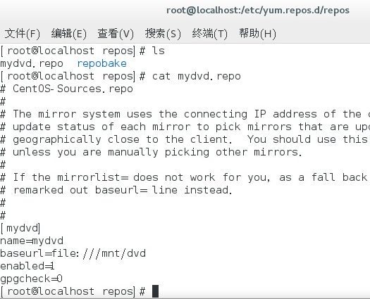
5.1 GCC编译工具
5.1.2 GCC的安装
命令一览：gcc –version
【1】 连网安装
【2】编译gcc源码安装
mkdir ~/gcc9.1， cd ~/gcc9.1
yum install gcc-c++, glibc,gzip
wget https://ftp.gnu.org/gnu/gcc/gcc-9.1.0 /gcc-9.1.0.tar.gz
tar –xvzf gcc-9.1.0.tar.gz
/configure
mkdir gcc9build，cd gcc9build
yum install glibc-static
yum -y install texinfo
../configure --disable-multilib --enable-languages=c,c++
编译 make -j4
安装 make install

Slide 9
5.1 GCC编译工具
5.1.3 GCC的编译运行
GCC通过后缀来区别输入文件的类型，是符合ANSI C标准的多平台编译器。
.c C语言源代码文件。
.h 程序所包含的头文件。
.o 编译后的目标文件。
.C、.cpp、.cc或.cxx C++源代码文件。
ii 己经预处理过的C++源代码文件。
.i 已经预处理过的C源代码文件。
.s 汇编语言源代码文件。
.S 经过预编译的汇编语言源代码文件。
a 由目标文件构成的档案库文件。

Slide 10
工作过程
预处理
编译
链接
装入执行
加载头文件和展开宏，这一步操作仅对文本信息处理，是编译前的准备、整理工作
将C语言代码转换为对应计算机的指令码，形成的二进制指令的集合就是编译的结果文件
处理多个模块的指令地址，使其合成一个可执行的整体。
程序自身往往采用静态链接的方式，而系统库的功能调用则常采用动态链接的方式

Slide 11


【例题】5-1
#include <stdio.h>
int main()
{
printf(“HELLO WORLD.THIS IS MY FIRST C PROGRAM”);
return 0;
}
编译
gcc hello.c 结果文件缺省名为a.out
或
gcc –o hey hello.c 指定结果文件名为hey
执行：
./hey
执行结果
[root@localhost exp-all]# ./hey
HELLO WORLD.THIS IS MY FIRST C PROGRAM
本例注意点
由于编译得到的程序所在目录并不在系统的PATH环境变量里，所以执行该程序时要给清楚程序所在目录，比如在当前目录下应执行如下命令，代表当前目录的点符号不能丢

Slide 12
gcc 常用参数
表5.1 GCC常用参数说明表
参数 | 功能描述
-o | 指定输出的文件名
-g | 产生符号调试工具(GNU的GDB)所必要的符号信息，要想对源代码进行调试，必须加入这个选项。
-c | 进行预处理、编译、汇编，产生目标代码。输出的文件后缀默认为.o
-O | gcc进行基本优化
-E | 只进行预处理，结果输出到标准输出，除非用-o指定输出文件（一般指定文件后缀为.i）
-S | 进行预处理、编译，产生汇编代码。输出的文件后缀默认为.s。
-I dirname | 指定额外的头文件搜索路径dirname目录
-L dirname | 指定额外的函数库搜索路径dirname目录。

Slide 13
注意事项
语法错误
标识符、表达式等书写不符合语法规范
找不到头文件
常导致常用函数名不识别
找不到所需的函数库
常导致运行时动态链接出错
为什么程序无法成功执行？
两个因素影响程序能否顺利编译：
语言规范和编译器支持
编程采用某些新规范引入的特性语法，要考虑编译器是否支持。

Slide 14
unistd.h
用于系统调用，Unix Standard的意思，里面定义的宏一类的东西都是为了Unix标准服务的（一般来说包括了POSIX的一些常量……）
stdlib.h
该文件包含了的C语言标准库函数的定义，定义了五种类型、一些宏和通用工具函数。 类型例如size_t、wchar_t、div_t、ldiv_t和lldiv_t； 宏例如EXIT_FAILURE、EXIT_SUCCESS、RAND_MAX和MB_CUR_MAX等等； 常用的函数如malloc()、calloc()、realloc()、free()、system()、atoi()、atol()、rand()、srand()、exit()等等。 具体的内容你自己可以打开编译器的include目录里面的stdlib.h头文件看看。
相关头文件
linux常用C头文件列表见本页备注
Notes:
linux常用C头文件
aio.h 异步I/O assert.h 验证程序断言 complex 复数类 complex.h 复数处理 cpio.h cpio归档值 ctype.h 字符类型 dirent.h 目录项,opendir(),closedir(),readdir(),readdir64() dlfcn.h 动态链接 errno.h 出错码 exception 异常处理类 fcntl.h 文件控制 fenv.h 浮点环境 float.h 浮点常数 fmtmsg.h 消息显示结构 fnmatch.h 文件名匹配类型 fstream.h 文件输入／输出 ftw.h 文件树漫游 getopt.h 处理命令行参数,getopt() glob.h 路径名模式匹配类型 grp.h 组文件 iconv.h 代码集转换使用程序 inttypes.h 整数格式转换 iomanip.h 参数化输入／输出 ios 基本输入／输出支持 iosfwd 输入／输出系统使用的前置声明 iostream.h 数据流输入／输出 istream 基本输入流 langinfo.h 语言信息常量 libgen.h 模式匹配函数定义 limits.h 定义各种数据类型最值常量 locale.h 定义本地化函数 math.h 定义数学函数 monetary.h 货币类型 mqueue.h 消息队列 ndbm.h 数据库操作 nl_types.h 消息类别 ostream 基本输出流 poll.h 轮询函数 pthread.h 线程 pwd.h 口令文件 regex.h 正则表达式 sched.h 执行调度 search.h 搜索表 semaphore.h 信号量 signal.h 信号 spawn.h 实时spawn接口 sstream 基于字符串的流 stdarg.h 可变参数表 stdbool.h 布尔环境 stddef.h 标准定义 stdexcept 标准异常类 stdint.h 整型环境 stdio.h 标准I/O库 stdlib.h 公用函数 streambuf 底层输入／输出支持 string.h 字符串操作 stropts.h XSI STREAMS接口 strstrea.h 基于数组的输入／输出 syslog.h 系统出错日志记录 tar.h tar归档值 termios.h 终端I/O tgmath.h 通用类型数学宏 time.h 时间和日期 trace.h 事件跟踪 ucontext.h 用户上下文 ulimit.h 用户限制 unistd.h 符号常数 utime.h 文件时间 utmpx.h 用户帐户数据库 wchar.h 宽字符处理及输入／输出 wctype.h 宽字符分类 wordexp.h 字符扩展类型
linux/if.h 主要的socket头文件,包括ifreq,ifconf,ifmap linux/if_packet.h 原始数据包的数据结构定义,包括sockaddr_pkt,sockaddr_ll,同理的还有if_ppp.h,if_tun.h等等 linux/ip.h iphdr的数据结构,以及一些ip层的数据定义,同理的还有tcp.h,udp.h等等
arpa/inet.h INTERNET定义 netdb.h hostent,gethostbyname net/bpf.h berkeley的数据包过滤头文件 net/ethernet.h ether_addr,ether_header net/if.h 套接字本地接口 netinet/ether.h 以太祯的网络字节和ascii字节的转换,包括ether_ntoa(),ether_aton这样的函数定义 netinet/if_ether.h ether_arp的数据结构 netinet/in.h ip,结构sockaddr_in,ntoh,hton netinet/ip.h iphdr的数据结构,同时还包括了timestamp结构 netinet/tcp.h 传输控制协议定义
sys/ipc.h IPC sys/mman.h 内存管理声明 sys/msg.h 消息队列 sys/select.h Select函数 sys/sem.h 信号量 sys/shm.h 共享存储 sys/socket.h 套接字借口 sys/stat.h 文件状态 sys/statvfs.h 文件系统信息 sys/time.h 时间类型 sys/timeb.h 附加的日期和时间定义 sys/times.h 进程时间 sys/types.h 原系统数据类型 sys/uio.h 矢量I/O操作 sys/un.h UNIX域套接字定义 sys/utsname.h 系统名 sys/wait.h 进程控制
algorithm STL通用算法 bitset STL位集容器 deque STL双端队列容器 functional STL定义运算函数（代替运算符） list STL线性列表容器 map STL映射容器 queue STL队列容器 set STL集合容器 stack STL堆栈容器 utility STL通用模板类 vector STL动态数组容器

Slide 15
【例题】5-2
fdhead/math.h源代码：
int Fmulitply(int x, int y)
{
int z;
z=x*y;
return z;
}//Fmulitply
float Ffactorial(int t)
{
if (t==1)
return 1;
else
return (float)t*Ffactorial(t-1);
}//Ffactorial
testf.c源代码：
#include <stdio.h>
#include "math.h"
void main()
{
int x,y;
printf("please input two numbers:\n");
scanf("%d,%d",&x,&y);
printf("x*y=%d\n",Fmulitply(x,y));
printf("x! is %f\n",Ffactorial(x));
printf("y! is %f\n",Ffactorial(y));
}
执行结果
[root@localhost exp-all]# ./test
please input two numbers:
2,10
x*y=20
x! is 2.000000
y! is 3628800.000000
本例注意点
编译执行命令：
gcc testf.c -o test -I fdhead //-I 指定头文件所在目录，不指定参数将编译出错

Slide 16
* 关于头文件与库文件 *
gcc 在编译时如何寻找所需要的头文件：
header file 的搜寻会从 -I 开始
然后找 gcc 的环境变量 C_INCLUDE_PATH、CPLUS_INCLUDE_PATH、OBJC_INCLUDE_PATH
再找内定目录
/usr/include 用户空间头文件
/usr/local/include 本地头文件
/usr/src/include 内核态头文件
。。。
gcc怎么找库函数所在的库文件 ？
先找 -L 指定的搜索目录
如cos( ) 等函式库的选项要多加 –lm（指定libm.so库）
再找 gcc 的环境变量 LIBRARY_PATH
再找内定目录
/lib /usr/lib /usr/local/lib
。。。
Notes:
头文件内定目录还有
/usr/lib/gcc-lib/i386-linux/2.95.2/include
/usr/lib/gcc-lib/i386-linux/2.95.2/../../../../include/g++-3
/usr/lib/gcc-lib/i386-linux/2.95.2/../../../../i386-linux/include
库文件，但是如果装 gcc 的时候，是有给定的 prefix 的话，那么就是
/usr/include
prefix/include
prefix/xxx-xxx-xxx-gnulibc/include
prefix/lib/gcc-lib/xxxx-xxx-xxx-gnulibc/2.8.1/include

Slide 17
5.1.4 GDB调试器
GDB常用调试参数说明表
命令行方式运行
gcc –g 才能使生成的可执行文件包含调试信息，才能被GDB调试
运行 | r(run) | 启动运行程序
 | c(continue) | 继续运行。
断点 | b(breakpoint) 行号 | 在某行加断点
 | info b | 显示所有断点信息
 | d(delete) 断点号 | 删除断点
单步 | n(next) | 单步运行下一行代码
 | s(step) | 单步运行下一行代码（函数）
监视 | watch 表达式 | 设置观察点，表达式变化时暂停

Slide 18
【例题】5-3
#include <stdio.h>
int sum(int n){
int i ,sum;
for(i=1;i<=n;i++)
sum+=i;
return sum; }
void main(){
int i,result=0;
for(i=1;i<=50;i++)
result+=i;
printf("result[1-50]=%d\n",result);
printf("result[1-100]=%d\n",sum(100));
}
调试命令列表
gcc -g sums.c -o sums
gdb sums
l sum
b 15
inf b
r
watch i
watch sum
c
q
编译执行的错误结果：
[root@localhost gdbtest]# gcc -g sums.c -o sums
[root@localhost gdbtest]# ./sums
result[1-50]=1275
result[1-100]=-1247631934

Slide 19
举例：调试计算1～50和1～100累加值的程序。
初始源代码的输入
编译带调试信息的可执行文件
启动GDB开始调试
运用GDB命令，分析源代码执行
退出GDB
用vi修改调试中发现的源代码错误
Notes:
-gdb <program> 调试一个用户的调试版可执行文件，一般在当前目录。
-gdb <program> core 同时调试一个调试版运行程序和core文件。
-gdb <program> <PID> 如果用户程序是一个服务程序，则用户可指定该服务程序运行时的进程ID。GDB会自动attach上去并调试它。
GDB调试程序的过程
（1）初始化
（2）暂停程序
-设置断点
-设置运行参数和环境变量
-观察断点
-跟踪调试命令
-输入和输出重定向
-设置异常捕捉点
-捕捉信号
-改变程序运行
（3）查看信息
·查看数据
·查看内存
·查看栈信息

Slide 20
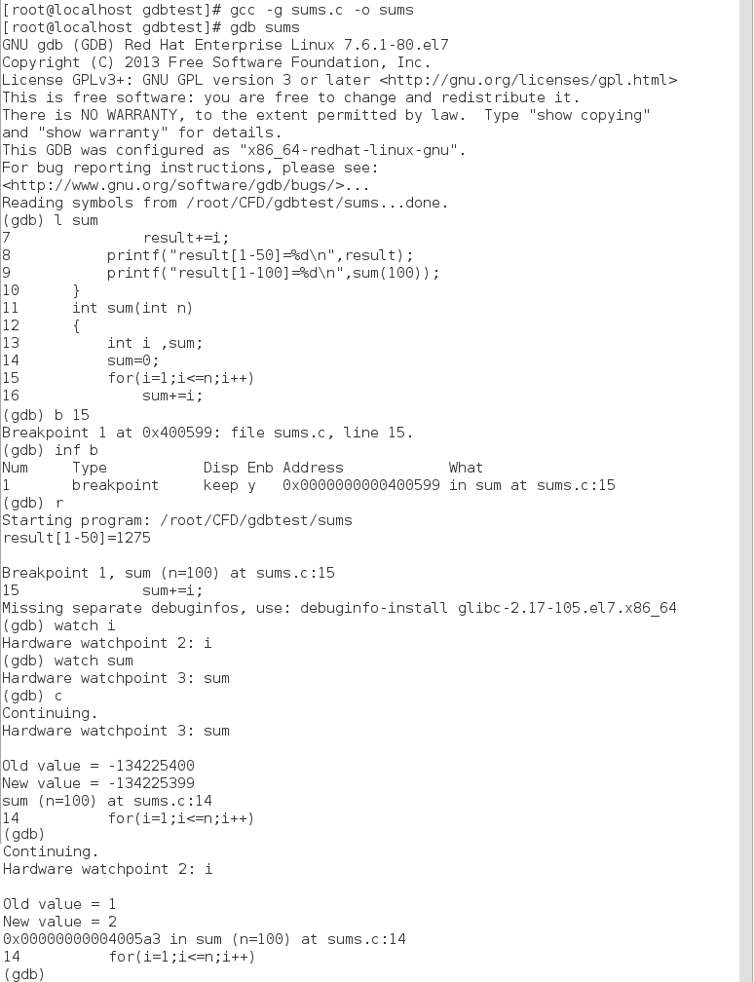
本例子错误在sum函数中未对sum变量初始化

Slide 21
*GDB的 help命令
直接输入help，可查看到GDB命令种类
查看某个类中的各种命令。如上步中列出的种类data
查看某个命令
(gdb) help
List of classes of commands:
aliases -- Aliases of other commands
breakpoints -- Making program stop at certain points
data -- Examining data
files -- Specifying and examining files
internals -- Maintenance commands
…
Type "help" followed by a class name for a list of commands in that class.
Type "help" followed by command name for full documentation.
Command name abbreViations are allowed if unambiguous.
(gdb) help data
Examining data.
List of commands:
call -- Call a function in the program
delete display -- Cancel some expressions to be displayed when program stops
delete mem -- Delete memory region
disable display -- Disable some expressions to be displayed when program stops
…
Type "help" followed by command name for full documentation.
Command name abbreViations are allowed if unambiguous.
查找call命令：help call。
(gdb) help call
Call a function in the program.
The argument is the function name and arguments, in the notation of the
current working language. The result is printed and saved in the value
history, if it is not void.

Slide 22
5.2 MAKE工具
GNU make：
对包含一组文件的项目进行管理
采用增量编译，避免大量的重复计算，提高了编译效率。
makefile脚本文件
所有编译操作写在一个文件内，方便维护编译工作，默认该文件叫makefile 。
该文件定义多个源文件之间的依赖关系；说明如何编译各个源文件并链接生成可执行文件。

Slide 23
makefile文件一般由一种两行的脚本单元（规则）组成，简单例子：
vi makefile
test:test.c test.h （目标文件：依赖文件）
gcc test.c –o test （达成目标使用的命令，
注意句子前有一个tab）
make
或 make test （目标名与makefile中的要一致）

Slide 24
1、makefile文件语法：
target：dependency_files（依赖关系）
(tab)command target （具体操作）
如：
guess: main.o b.o
gcc main.o b.o –o guess（此句前是tab不是空格）
main.o:main.c h1.h
gcc –c main.c –o main.o
b.o:b.c h2.h
gcc –c b.c –o b.o
2、make的执行：
make （默认使用当前目录下的makefile）
make –f mk （指定编译使用的make文件是mk）

Slide 25
【练习】
1.写一个自己的头文件,在头文件中定义一个变量和一个函数。
【my.h】
int a;
int myfun(int x, int y)
{
int z;
z=x*y;
return z;
}
2.写一个主文件, 获得用户输入的两个数，利用自己的函数得到成绩。
【my.c】
#include <stdio.h>
#include “my.h”
int main()
{
int x,y,z;
printf(“please input two numbers:\n”);
scanf(“%d,%d”,&x,&y);
z=myfun(x,y);
printf(“x*y=%d”,z);
return z;
}
3.给自己的程序写一个makefile文件
vi mymake
my:my.c
gcc –o my.exe –g my.c
4.运行，测试，观察结果
make –f mymake
./my.exe
echo $?

Slide 26
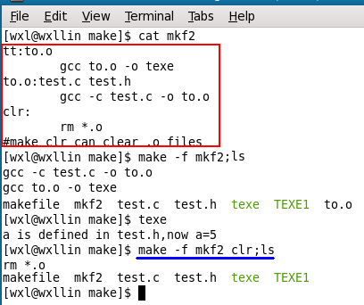
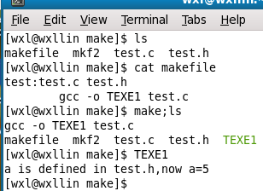
第一个目标是最终目标，目标顺序不能颠倒
定义一个功能是删除中间文件特殊目标，命名为clr
通过执行make clr，中间文件to.o会被删除

Slide 27
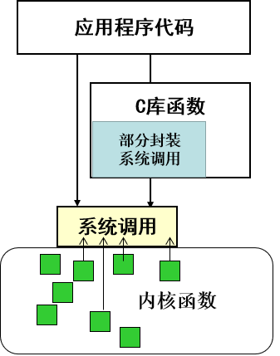
5.3 文件应用编程
5.3.1 认识系统调用与库函数
图形界面工具、命令行的文件读写命令、程序代码中的文件功能函数调用都能实现文件的新建、读、写等操作，无论哪种形式的操作，本质功能的实现【都是基于操作系统底层文件管理提供的内核功能代码实现的，只是被包装的形式不一样】，图形界面工具和命令行是更上层的封装形式。
系统调用与库函数关系图

Slide 28

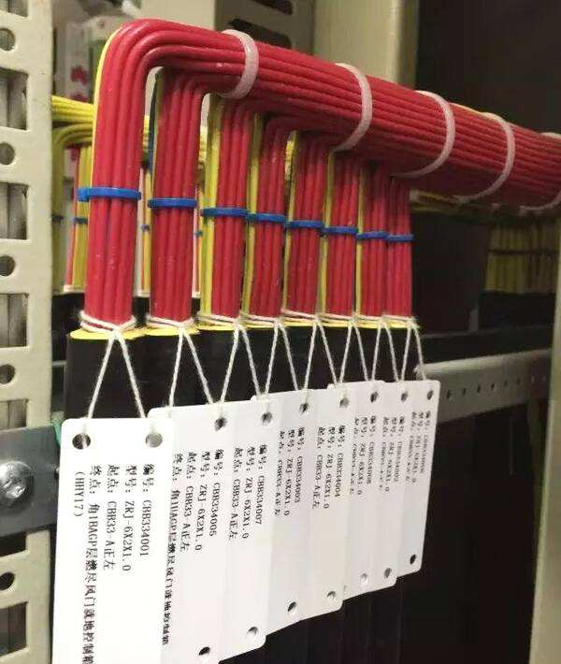

5.3 文件应用编程
5.3.1 认识系统调用与库函数
为了系统运行安全，用户级的应用程序是不允许直接调用内核级的功能代码
系统调用就是用户进程进入内核的接口层。提供功能实现的内核函数被称为系统调用的“服务例程”
库函数是应用程序编程接口的具体实现。库函数并不一定提供全部系统调用功能的封装，也并不一定必然封装系统调用功能。

Slide 29
系统调用与库函数调用的区别
联系：
库函数对系统的操作本质上是要通过底层系统调用实现的
区别：
以文件操作为例，相对于底层驱动的系统调用所实现的数据操作单位而言，应用程序读写文件操作通常是大量数据的，库函数在封装读写操作的系统调用时，在用户空间和内核空间，对文件操作都使用了缓冲区技术，缓冲的引入减少了系统调用的次数，从而提高读写效率。
库函数的可移植性也较好

Slide 30
5.3.2 文件操作常用系统调用
#include <fcntl.h>
#include <sys/types.h>
#include <sys/stat.h>
#include <unistd.h>
int open(const char *pathname, int flags, mode_t mode);
int creat(const char *pathname, mode_t mode);
ssize_t read(int fd, void *buf, size_t count);
size_t write(int fd, const void *buf, size_t nbytes)
int close(int fd);

Slide 31
5.3.3 文件操作常用C库函数
#include<stdio.h>
FILE * fopen(const char * path,const char * mode);
int fileno(FILE * stream);
size_t fread(void * ptr,size_t size, size_t nitems, FILE * stream);
int feof(FILE * stream);
int fgetc(FILE * stream);
int getc(FILE * stream); //宏定义，非函数调用。
int getchar(void); //getc(stdin)宏定义，非函数调用。
char * fgets(char * s, int size, FILE * stream);
char * gets(char *s);
size_t fwrite(const void * ptr,size_t size,size_t nmemb,FILE * stream);
int fputc(int c, FILE * stream);
int putc(int c, FILE * stream); //宏定义，非函数调用。
int putchar (int c); //putc(c, stdout)宏定义，非函数调用。
int fputs(const char * s, FILE * stream);
int fflush(FILE* stream);
int fseek(FILE * stream,long offset,int whence);
int fclose(FILE * stream);

Slide 32
【例题】文件操作性能比较
例5-4 testOpenW.c 源代码：
#include<stdio.h>
#include<stdlib.h>
#include<unistd.h>
#include<fcntl.h>
#define MAX 1000000
void main(){
int i;
char c='a';
int fd=open("openwf",O_RDWR|O_TRUNC|O_CREAT,0666);
if(fd==-1){
printf("Can not open file openwf\n");
exit; } //open error
for(i=0;i<MAX;i++)
write(fd,&c,sizeof(char));
printf("Write one million 'a' into file openwf\n");
close(fd);
}
执行结果：
[root@www exp]# gcc testOpenW.c -o testOpenW
[root@localhost ~]# time ./testOpenW
Write one million 'a' into file openwf
real 0m0.940s
user 0m0.021s
sys 0m0.882s

Slide 33
同样数据量的写入，库函数操作更有效率
【例题】文件操作性能比较
例5-5 testFopenW.c源代码：
#include<stdio.h>
#include<stdlib.h>
#define MAX 1000000
void main ()
{
int i= 0;
char c='a';
FILE * fp = fopen("fopenwf","w");
if(fp==NULL){
printf("Can not fopen file fopenwf to write\n");
exit; }//if
for(;i<MAX;i++)
fwrite(&c,sizeof(char),1,fp);
printf("Write one million 'a' into file fopenwf \n");
fclose(fp);
}
执行结果：
[root@localhost ~]# gcc -o testFopenW testFopenW.c
[root@localhost ~]# time ./testFopenW
Write one million 'a' into file fopenwf
real 0m0.069s
user 0m0.039s
sys 0m0.014s

Slide 34
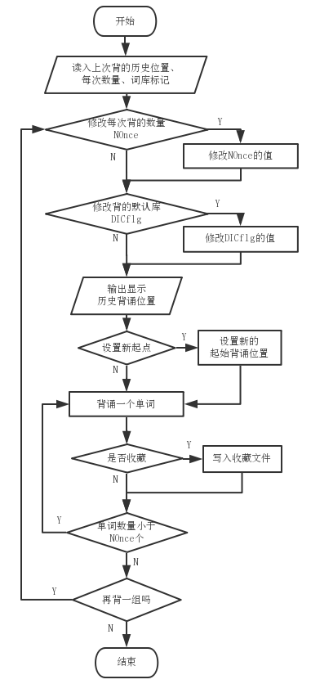
5.3.4 项目实例——背单词小程序
以一个背单词程序的实现为例，练习并体验文件编程，重点体会文件的打开、读写等基本操作的编程。
与缓冲有关的注意点：
标准输入(stdin)和标准输出(stdout)是典型的“行缓冲”代表，输入和输出的字符先存放在缓冲区，在遇到换行符时才执行真正的I/O操作，清除缓冲。
getchar()函数获取输入时，用户按下回车键才返回，而getchar函数只取第一个字符作为函数返回值，但用户输入的回车符号残留在了缓冲中并没有被清除；调用scanf获得输入时，该函数不读取回车符，同样也会将其遗留在缓冲中。这些遗留在缓冲中的回车符在后续getchar读入时被读取，会干扰程序的执行逻辑
以为了清理遗留在缓冲中的符号，案例在scanf前和getchar后又添加了一行getchar调用“吃掉”缓冲区中多余的回车符。

Slide 35
课后作业
1. 利用网络安装（必做）或源代码安装方式（选做），更新gcc编译器。
2. 理解C库函数的概念，利用man手册或chm格式手册查找课本中未列出的相关文件操作函数。
3. 利用VI编辑器写两个文本文件filea和fileb，编写一个程序，实现读取两个文件的内容并合并写入到第三个文件filec。
4. 完成例5-4，例5-5，体验不同文件函数写入的性能不同。
5. 5.3.4项目实例的背单词程序还不完善，没有对词典单词总量做判断，会出现设置的背诵数量参数超出现有单词量范围的bug，出现背诵的单词为空的情况，试编程解决该问题。如，可在option中增加DICWALL，DICFAVALL参数，分别记录两词典中的单词总量，程序中通过计算判断剩余单词数量不够一组时，要有相应的处理。

